Slide 1
Mansonova rodina vs. Hnutí Grálu
Monika Jelínková, Jakub Lysek

Slide 2
Cíl práce a metodika
Sekundární zdroje (knižní publikace, dokumentární filmy)
Výzkumné otázky:
Jakým způsobem dokázal vůdce sekty Mansonova rodina zmanipulovat své členy?
Existují nějaké společné rysy mezi Manosonovou rodinou a Hnutím Grálu?
V čem se tyto sekty naopak nejvíce odlišují?

Slide 3
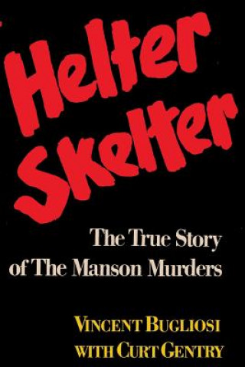
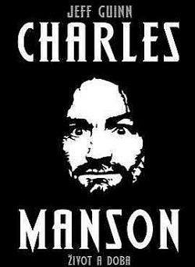
Zhodnocení hlavních pramenů
Filmy:
Born to kill? (dokumentární seriál, Velká Británie, 2005)
Charlie Says (film, USA, 2018)
Knižní zdroje:
Charless Manson-život a doba (Jeff Guinn, 2016)
Helter Skelter (Vincent Bugliosi,2015)
Sekty a nová náboženská hnutí: bezpečnostní hrozba? (Dominika Ondráčková, 2009)

Slide 4
Teoretické pojmy
Sekta – početně malá skupina lidí, která má svého vůdce a vyznává svoje hodnoty a normy
Kult – představuje vazbu realizovanou na určitý objekt, který údajně spojuje s „něčím vyšším“
Náboženské hnutí – revitalizace přežitého náboženského systému a má na životní styl lidí

Slide 5
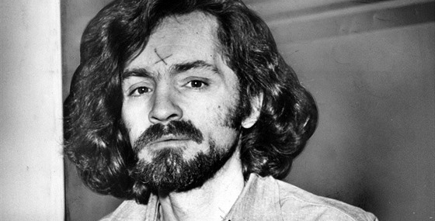
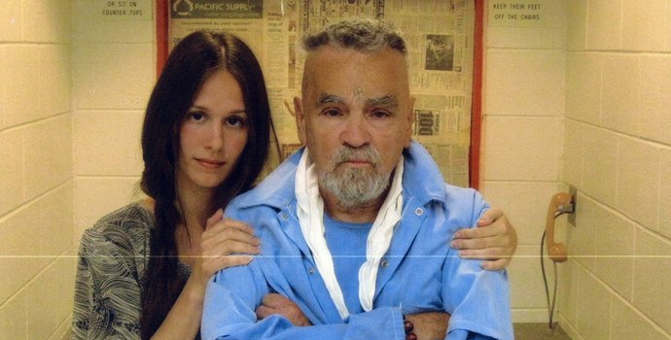
Charles Manson
Zločinec od útlého věku
Velmi charismatický
Neúspěšný hudebník
Vůdce vlastní sekty
Nikdy nespáchal vraždu (údajně)

Slide 6
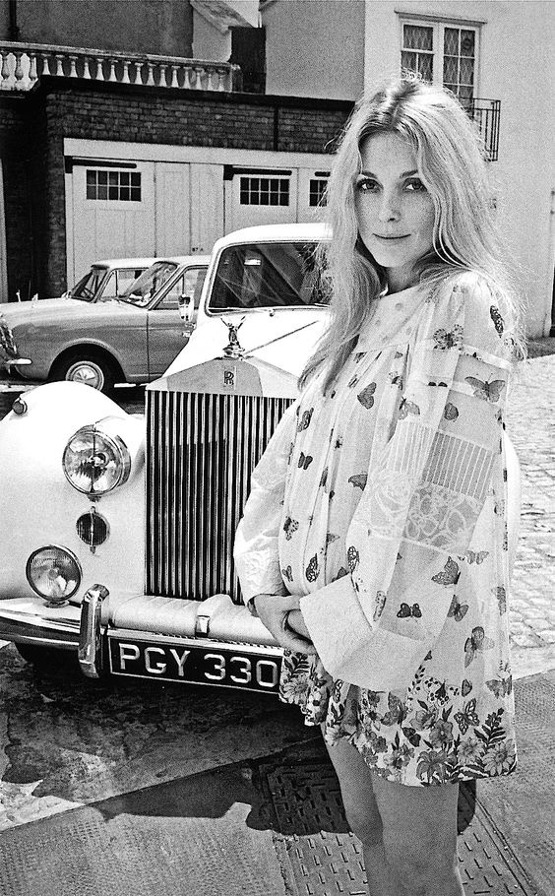
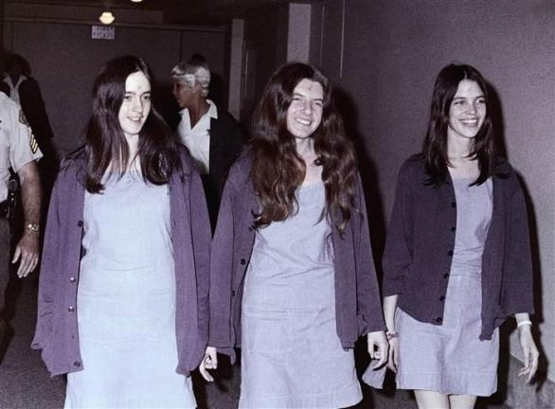
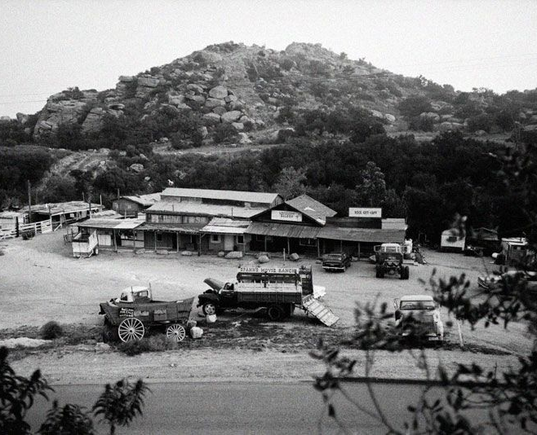
Mansonova rodina
Z většiny ztracené dívky
Žádné závazky
Vymazání osobnosti
Bezmezná oddanost
Strach z konce světa
Spáchání několika vražd

Slide 7
Hnutí Grálu
20. léta 20. století
Ve světle Pravdy-Poselství Grálů (Oskar Ernst Bernhardt neboli Abd-ru-shin)
Hnutí založeno po jeho smrti
Křesťanská tradice interpretována jiným způsobem
Legenda o svatém Grálu
Cíl: duchovní rozvoj
3 hlavní zákony (zákon přitažlivosti, zákon tíže, zákon zvratného působení)

Slide 8
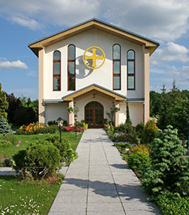
Hnutí Grálu v České republice
Od 1932
Dobrovolnost členství
Odhaduje se 1400 členů
Mezinárodní, národní a regionální podoba
Kuřimská kauza

Slide 9
Porovnání
Hnutí Grálů mělo největší rozmach až po smrti svého zakladatele
Mansonova rodina měla trvání jen za života svého představitele
Hnutí má primárně pozitivní vliv na své členy hlavně v rozvoji jejich osobnosti
Mansonova rodina byla bezmezně oddána svému vůdci a byla ochotna pro něj udělat cokoli

Slide 10
Zdroje
Knižní
BUGLIOSI, Vincent. Helter Skelter. USA:Cornerstone, 2015. ISBN 978-17-847-5176-0.
BERNHARDT, O. E. 1931. Ve světle Pravdy – Poselství Grálu. [online]. Dostupné z: http://www.abdrushin.cz//ve-svetle-pravdy/
COWAN, Douglas E, David G BROMLEY a Zdeněk VOJTÍŠEK. Sekty a nová náboženství. Praha: Grada, 2013.
GUINN, Jeff. Charles Manson: život a doba. Přeložil Jan FELDSTEIN. Praha: Cosmopolis, 2016. ISBN 978-80-247-5729-2.
LIVŇANSKÁ, Pavlína. Hnutí Grálu v ČR v perspektivě teorií nových náboženských hnutí. Brno, 2008. Bakalářská práce. Masarykova univerzita v Brně. Vedoucí práce PhDr. Roman Vido, Ph.D.
LUŽNÝ, Dušan. Nová náboženská hnutí. Brno: Masarykova univerzita, 1997. Religionistika. ISBN: 80-210-1645-0.
ONDRÁČKOVÁ, J., Dominika. Sekty a nová náboženská hnutí: bezpečnostní hrozba? Kriminalistika. Praha: Ministerstvo vnitra, 2009, XXXXII, č. 3, s. 187-200. ISSN 1210-9150.
UČŇOVÁ, Martins. Analýza mediálního obrazu Hnutí Grálu v MF Dnes. Brno, 2015. Diplomová práce. Masarykova univerzita v Brně. Vedoucí práce MgA. Jan Motal, Ph.D.
ZATLOUKAL, Artur. Mladá fronta DNES otiskla omluvu za nepravdivé informace o Hnutí Grálu. Dostupné z: https://hnutigralu.net/wp-content/uploads/sites/6/2018/05/tisk-mf-dnes-otiskla-omluvu.pdf
ZBÍRAL, David. 2001. Stručný úvod do problematiky nových náboženských hnutí. Dostupné z: http://www.david-zbiral.cz/NNHuvod.htm#_Toc151661443
Internetové
Zrozen k zabíjení? [Born to kill?] [film]. Režie GOFF, Greg a kol. Velká Británie, 2005.
Charlie Says [film]. Režie HARRON, Mary. USA, 2018. Zpracováno podle knižní předlohy The Family od Eda SANDERSE.
NEŠPOR, Zdeněk R. (Ed.). Sociologická encyklopedie [online]. Dostupné z: https://encyklopedie.soc.cas.cz
Dům Hnutí Grálu. Hnutí Grálu [online]. Dům Hnutí Grálu v Karviné. Dostupné z: http://dumgralu.cz/hnutigralu.html

